Slide 1





Тренинг для сотрудников оператора «Apa-Canal» в Молдове
Модуль 10:
Роль операторов государственных услуг водоснабжения и канализации в процессе привлечения инвестиций, проектирование, строительство и ввод в эксплуатацию объектов водоснабжения и канализации
Сессия 2.
Роль операторов из общественного водоснабжения и канализация в строительстве целей водоснабжение и водоотведение
Эксперт правового / институциональной Виталий Штирбу
20-21-22 в июне 2017 года, Кишинев
Vitalie Ştirbu

Slide 2

цель Сессий
Порядок разработки, внедрение и утверждение стратегии проектов для ГВС

Slide 3


Резюме сессий
Введение
Качество строительства
Проектная документация
Процедура для рисования
Порядок проверки и утверждения
Состав и структура содержимого
проектная документация

Slide 4
Национальная стратегия регионального развития на период 2010 - 2012 утверждено постановлением Правительства №. 158 от 04.03.2010
Национальная стратегия регионального развития на 2013-2015 годы утверждена Постановлением Правительства №. 685 от 09.04.2013
Национальная стратегия регионального развития на период 2016-2020, утвержденного Законом №. 239 от 10.13.2016

Slide 5
Проекты 2010 - 2015
Три очистных сооружений
Две станции очистки воды
164,1 км водопроводных сетей
55,0 км канализационной сети
Бенефициары: 151000 жителей в 53 пунктах населений

Slide 6

Закон №. 721 от 02.02.1996 о качестве в строительстве
Ст. 6 ОСНОВНЫЕ ТРЕБОВАНИЯ
- прочности и устойчивости;
- безопасности при эксплуатации;
- пожарной безопасности;
- гигиены, безопасности для здоровья людей, восстановления и охраны окружающей среды;
- тепло-гидроизоляции и энергосбережения;
- защиты от шума.
- Утилизация рационально природных ресурсов

Slide 7

Закон №. 721 от 02.02.1996 о качестве в строительстве
ст. 7 Закона №. 721 от 02.02.1996 о качестве в строительстве,
срок службы сооружений

Slide 8
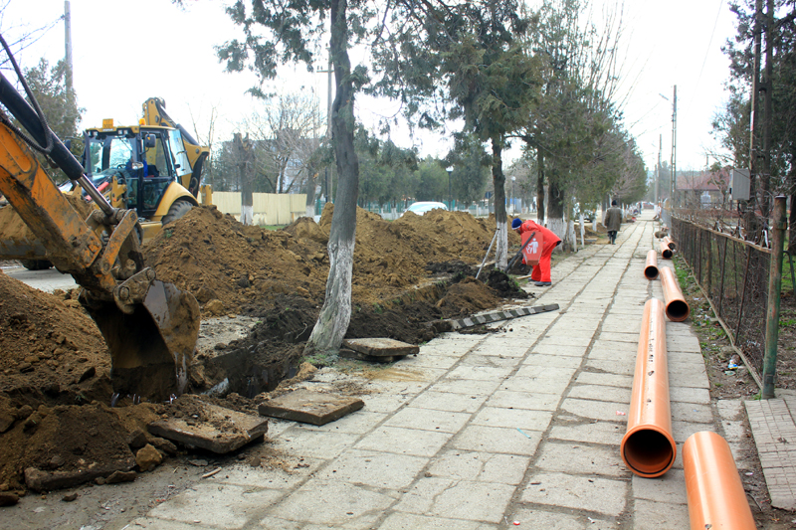
Роль каждого проекта и его необходимость, план развития
Условия жизни проекта (место)

Slide 9

Закон №. 835 17.05.1996 об основах градостроительства и обустройстве территории
оператор государственной службы организует открытый конкурс на получение наименьшей цены и лучших качественных данных для разработки и систематизаций територий. Реализация любого плана (собственный план для развитий и эксплуатаций)

Slide 10
Закон № 303 от 13.12.2013 о публичной услуге водоснабжения и канализации
разрабатывают и внедряют свои краткосрочные, среднесрочные и долгосрочные планы развития и функционирования публичной услуги водоснабжения и канализации в соответствии с общими планами градостроительства, программами социально-экономического развития административно-территориальной единицы, а также в соответствии с международными обязательствами в области охраны окружающей среды Органы местного публичного управления первого уровня согласно ст. 8

Slide 11
Закон №. 835 17.05.1996 об основах градостроительства и обустройстве территории
Согласно ст. 29 (s) Закона №. 436 28.12.2006 о местном публичном управлении
мэр обеспечивает разработку генерального градостроительного плана и документации по градостроительству и обустройству территории, представляет их на утверждение местному совету в соответствии с законом

Slide 12


Закон №. 835 17.05.1996 об основах градостроительства и обустройстве территории
Ст. 24 Финансирование разработки документации по градостроительству и обустройству территории осуществляется Правительством или соответствующими органами местного публичного управления

Slide 13


Каждый проект разрабатывается в строгом соответствии с требованиями и положениями Закона №. 163 от 09.07.2010 о разрешении строительных работ
А - сопротивление и стабильность;
В - эксплуатационной безопасности;
C - пожарная безопасность;
D - гигиена, здоровье человека, и восстановление окружающей среды;
Е - теплоизоляция, гидроизоляция и энергосбережение;
F - защита от шума;
G - Утилизация рационально природных ресурсов.

Slide 14
Каждый проект реализуется и эксплуатируется согласно технической книги которая имеет 4 глав:
Гл. A - проектная документация с отделениями (архитектура, сопротивление и сетей), подготовленной в соответствии с развитием процедуры, утверждения, утверждения и рамки содержания проектной документации для строительства NCM A.07.02-2012;
Гл. B – исполнительная документация, которая содержит инструкции, технологические карты в соответствии с нормами в строительстве для реализаций качественных строений;
Гл. C – документация для сдачи строений;
Гл. D - Эксплуатационная документация строений.

Slide 15
Этапы разработки технической книги гл. А, техническая книга
«буквально по каждому предмету отдельно разработается сертификат для урбанизма, проектная документация и разрешения на строительство»

Slide 16
градостроительный сертификат для проектирования разработан в соответствии со ст. 3-6 Закона № 163 от 09.07.2010 о разрешении выполнения строительных работ
градостроительный сертификат для проектирования (разработаны в приложении № 1 Закона № 163 от 09.07.2010 о разрешении строительных работ..) - акт регламентирующего характера, выданный заявителю (заказчику) эмитентом для ознакомления с предписаниями и элементами, характеризующими правовой, экономический, технический и архитектурно-градостроительный режимы объекта недвижимости/участка, установленными документацией по градостроительству и обустройству территории, разрешающий разработку проектной документации

Slide 17
градостроительный сертификат для проектирования разработан в соответствии со ст. 3-6 Закона № 163 от 09.07.2010 о разрешении выполнения строительных работ
Статья 3. Подача документов для получения
градостроительного сертификата
для проектирования.
Статья 4. Разработка градостроительного
сертификата для проектирования.
Статья 5. Срок разработки, выдачи и действия
градостроительного сертификата для проектирования.
Статья 6. Содержание градостроительного
сертификата для проектирования (Градостроительный сертификат для проектирования должен содержать предписания и элементы, характеризующие для проектирование)

Slide 18
разработка и утверждения в соответствии с законом Проектной документации
Проектная документация (обоб-щенное определение составляющих понятий): «проект» и «рабочий проект» текстовые и графические материалы, которыми определяются градостроите-льные, объемно-планировочные, архи-тектурные, конструктивные, технологические и иные технические решения, а также результаты расчетов и обоснования принятых решений, используемые при подготовке документации и представляемые на проверку (экспертизу) и утверждение в установленном порядке.

Slide 19
Проектная документация разработается и утверждается в соответствии с законом
Проектная документация разработается и утверждается в соответствии с законом (порядок разработки, согласования, утверждения и состав проектной документации для строительства. Основные положения и требования NCM A.07.02-2012) согласно ст. 10-11, Закона №. 163 от 09.07.2010 о разрешении строительных работ

Slide 20
Проектная документация разработается и утверждается в соответствии с законом
Проектирование всех видов строений, градостроительства и/или инженерных сооружений, работ по реконструкции и реставрации, строительство зданий и/или инженерных сооружений и сетей, реконструкция, усиление и реставрация осуществляются физическими или юридическими лицами, имеющими лицензию в соответствующей области ст. 14, Закон №. 721 от 02.02.1996 о качестве в строительстве

Slide 21
Проектная документация разработается и утверждается в соответствии с законом
Согласно порядка разработки, согласования, утверждения и состав проектной документации для строительства. Основные положения и требования NCM A.07.02-2012
Пункт 4.1 Для обеспечения качественных по-казателей по проектируемому объекту, в проектной документации, обеспечи-вающей его надежность в течении рас-четного срока эксплуатации, в соответ-ствии с законом [1] и ГОСТ 27751, должны быть соблюдены следующие основные требования:
А - прочность и устойчивость;
В - безопасность при эксплуатации;
С - Пожарная безопасность;
D - Гигиена, безопасность для здо-ровья людей, восстановление и охрана окружающей среды;
Е - Тепло-, гидроизоляция и энер-госбережение;
F - защита от шума.
G - Утилизация рационально природных ресурсов.

Slide 22
содержания проекта
организация строительства
требования, которые должны рассматриваться в их конструкции, которая должна основываться на проектной документации в контексте Принятые методы строительства и монтажа объекта оборудование
Длительность ведение строительства
генеральный план для строительства
решения, основанные на снос и утилизация объектов
и т.д.

Slide 23
содержания проекта
меры по обеспечению пожарной безопасности
- описание объекта обеспечения пожарной безопасности
- огнезащита аргумент расстояние между зданиями строительство и внешние объекты, которые обеспечивают безопасность огня
- Схема эвакуации людей и территории, прилегающие к зданиям, если возникнет пожар
- прокладка схем пожаротушения водопроводных труб места расположения пожарных гидрантов и место
- Расположение насосных станций

Slide 24
содержания проекта
Защита окружающей среды
меры по охране окружающей среды
Основные требования к експлоатации (В соответствии с проектом и эксплуатации зданий)
сметная документация
определение оценки стоимости в соответствии с положениями, изложенными в NCM L.01.01 «Правила определения цен в строительстве и CP L.01.01 «Инструкции по разработке сметы на работы методом строительно-монтажных ресурсов»

Slide 25
Проектная документация разработается и утверждается в соответствии с законом
В соответствии с пунктом 5.5.1. Согласно порядка разработки, согласования, утверждения и состав проектной документации для строительства. Основные положения и требования NCM A.07.02-2012
Учет и хранение подлинников проектной документации должен осуществлятся в соответствии с требованиями GOST 21.203.

Slide 26
Проверка, согласование и утверждение проектной документации
В соответствии с разделом. 5.2.1 порядка разработки, согласования, утверждения и состав проектной документации для строительства. Основные положения и требования NCM A.07.02-2012
Проектная документация на строительство предприятий, зданий и сооружений, независимо от источников финансирования и форм собственности, подлежит проверке (экспертизе), в установленном порядке

Slide 27


Проверка, согласование и утверждение проектной документации
Актеры, участвующие в процессе:
- бенефициар
- Проектант (организация по проектирование)
- Проверяющий проектов

Slide 28
разрешение на строительство выдается в соответствии со ст. 12 Закона № 163 от 09.07.2010 о разрешении выполнения строительных работ
разрешение на строительство – акт, выданный эмитентом, которым разрешается выполнение строительных работ на основании и с соблюдением условий градостроительного сертификата для проектирования и разработанной и проверенной проектной документации;

Slide 29
библиография
Закон № 163 от 09.07.2010 о разрешении выполнения строительных работ;
Закон №. 721 от 02.02.1996 о качестве в строительстве
NCM A.07.02-2012 «порядка разработки, согласования, утверждения и состав проектной документации для строительства. Основные положения и требования»
ГОСТ 21,203 по ведению проектной документации;
NCM L.01.01 «Правила определения цен в строительстве "
CP L.01.01 «Инструкции по разработке сметы на работы методом строительно-монтажных ресурсов»;
Закон №. 835 17.05.1996 об основах градостроительства и обустройстве территории
Закона №. 436 28.12.2006 о местном публичном управлении

Slide 30
библиография
Закон № 303 от 13.12.2013 о публичной услуге водоснабжения и канализации
Национальная стратегия регионального развития на период 2010 - 2012 утверждено постановлением Правительства №. 158 от 04.03.2010
Национальная стратегия регионального развития на 2013-2015 годы утверждена Постановлением Правительства №. 685 от 09.04.2013
Национальная стратегия регионального развития на период 2016-2020, утвержденного Законом №. 239 от 10.13.2016

Slide 31
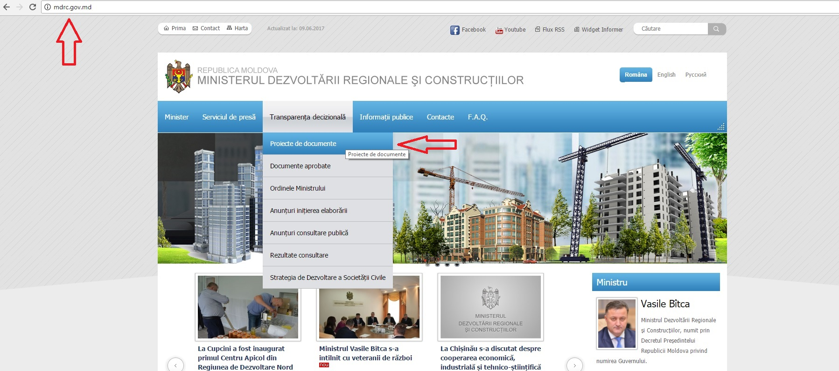

Slide 32
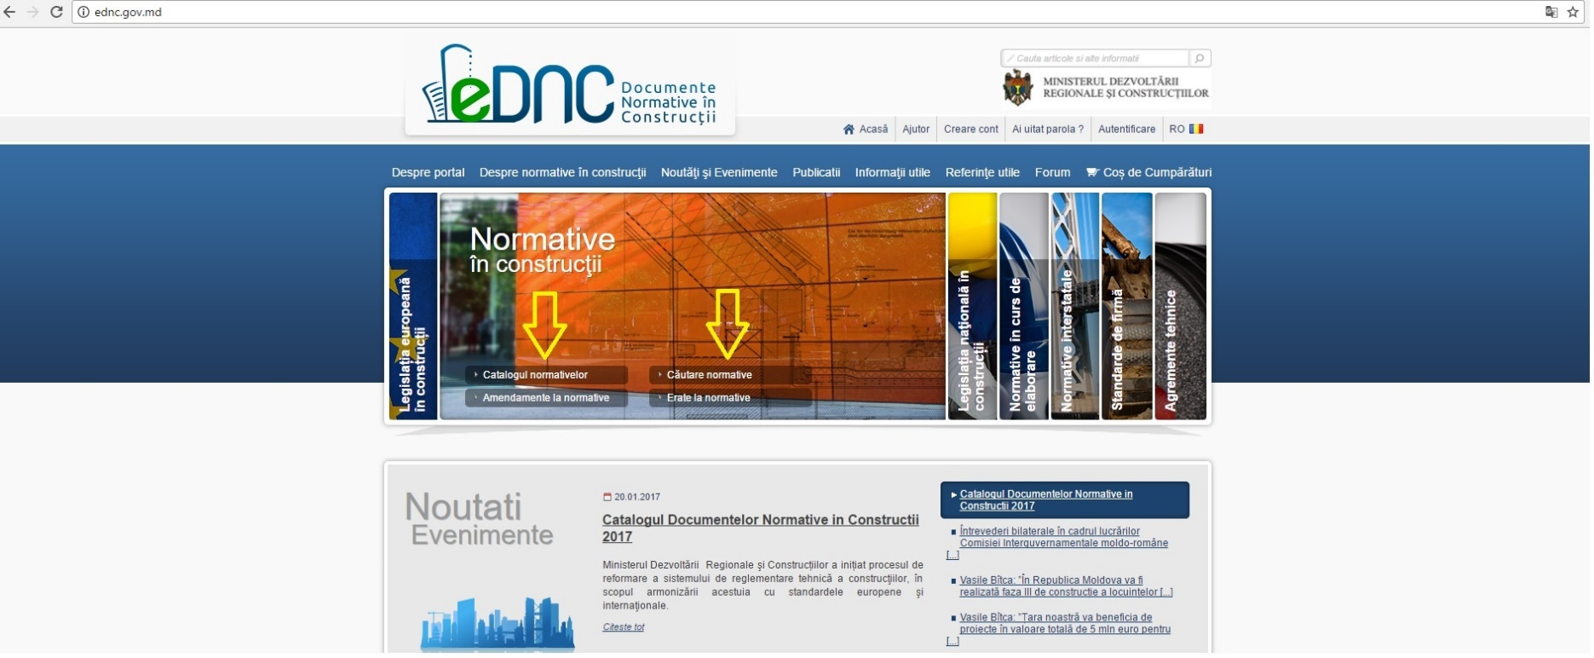

Slide 33
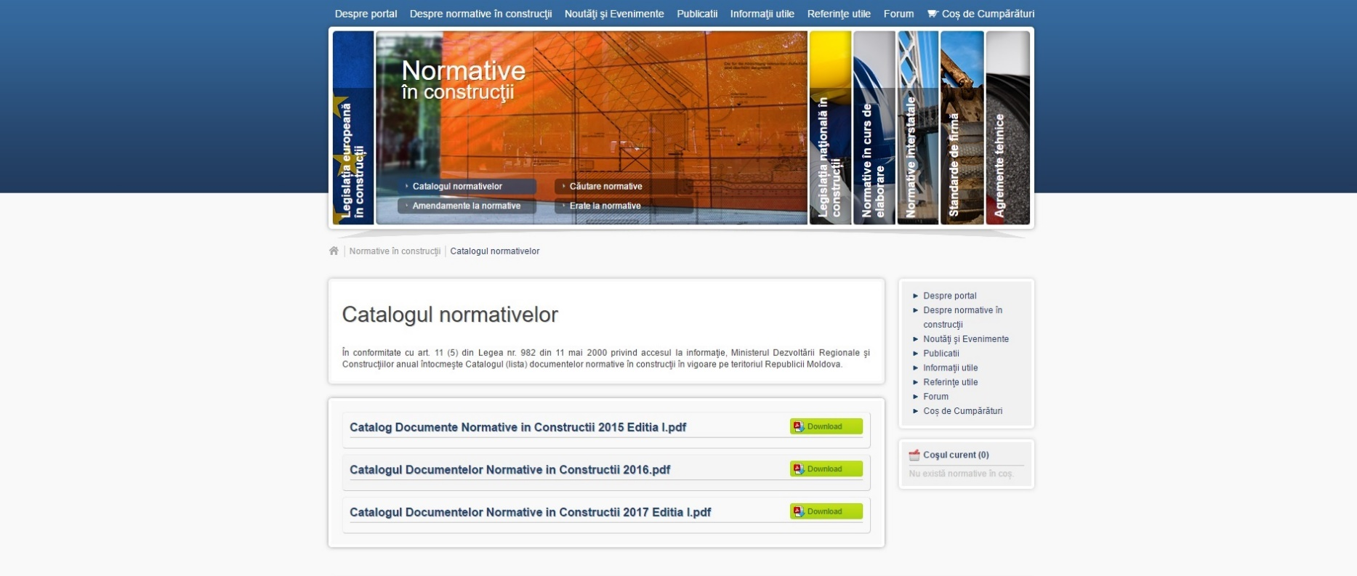

Slide 34
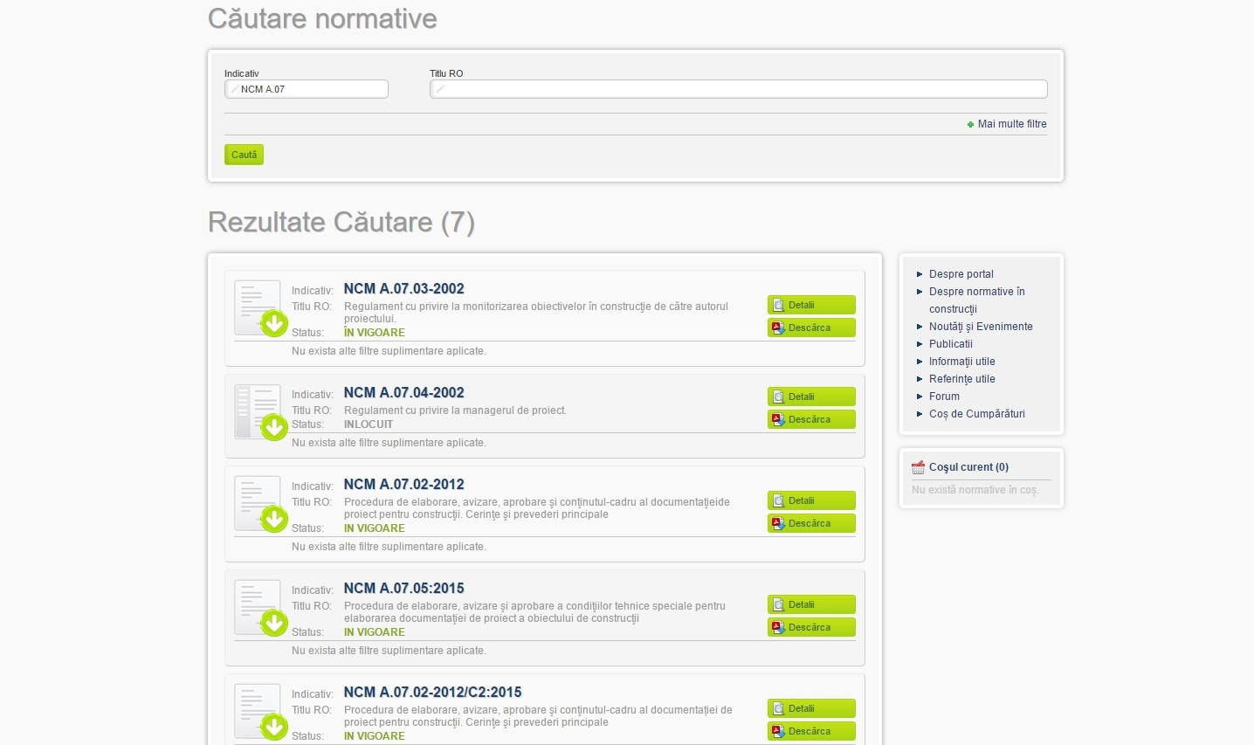

Slide 35
Благодарим Вам за внимание

Slide 36









Implementat de
Как субъекта федерации, GIZ поддерживает Германское правительство целей международного сотрудничества и устойчивого развития. Автор
Deutsche Gesellschaft für
Internationale Zusammenarbeit (GIZ) GmbH
Oficii înregistrate, Bonn și Eschborn, Germania
Проект «Модернизация местных общественных услуг в Молдове»Chișinău, str. Bernardazzi 66
T + 373 22 22-83-19
F + 373 22 00-02-38
I www.giz.de, www.serviciilocale.md
Autori
Vitalie Știrbu
În cooperare cu
Proiect cofinanțat de

Slide 37


Implementat de
Din numele

